Slide 1
(Intermediate) Java Programming
2. Introduction to JAVA:
Chapter 1

Slide 2
Today’s Topic
Getting Started with Java Programming
Create, Compile and Running a Java Application

Slide 3
JAVA: Write once, run Anywhere!

Slide 4
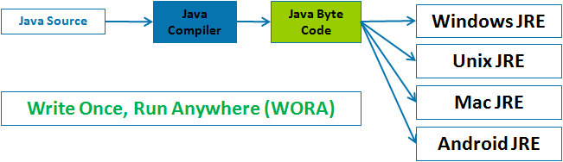
Java Virtual Machine
Compiled bytecode can run without modification on any platform that has a Java Virtual Machine ( in each Java Runtime Environment).

Slide 5

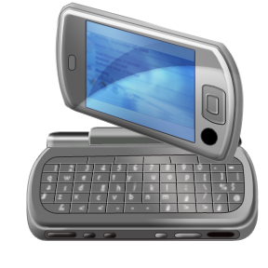
Java’s editions
Java SE(Standard Edition)
Java EE(Enterprise Edition)
Java ME(Micro Edition)

Slide 6
자바의 배포판 종류
오라클은 개발 환경에 따라 다양한 자바 배포판 제공
Java SE
자바 표준 배포판(Standard Edition)
데스크탑과 서버 응용 개발 플랫폼
Java ME
자바 마이크로 배포판
휴대 전화나 PDA, 셋톱박스 등 제한된 리소스를 갖는 하드웨어에서 응용 개발을 위한 플랫폼
가장 작은 메모리 풋프린트
Java SE의 서브셋 + 임베디드 및 가전 제품을 위한 API 정의
Java EE
자바 기업용 배포판
자바를 이용한 다중 사용자, 기업용 응용 개발을 위한 플랫폼
Java SE + 인터넷 기반의 서버사이드 컴퓨팅 관련 API 추가

Slide 7
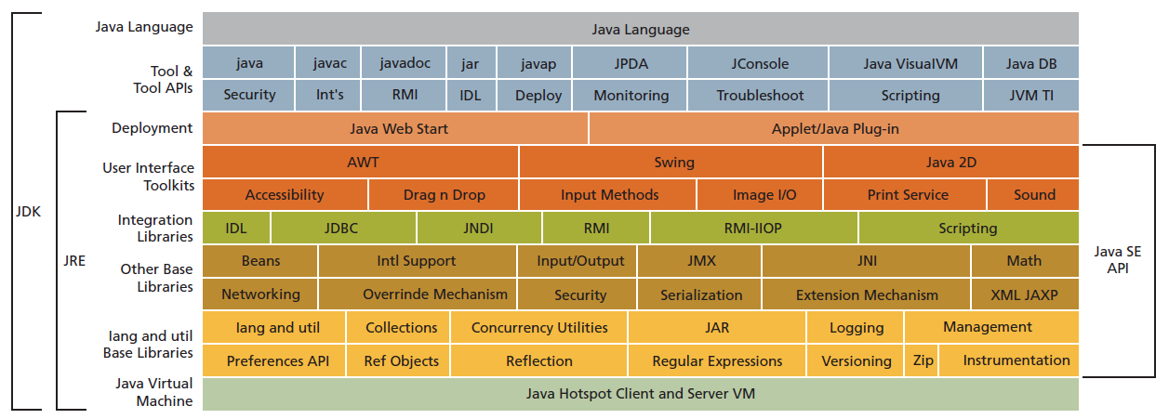
Java SE (Standard Edition)

Slide 8
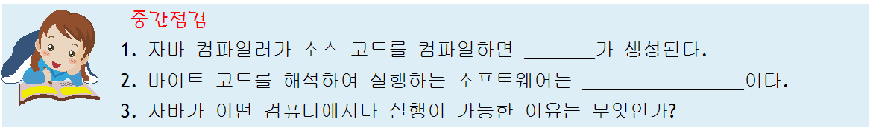
Interim Summary 1

Slide 9
자바 개발에 필요한 것
명칭: JDK (Java Development Kit)
설명: 자바 개발 도구
두개의 개발툴이 존재
Oracle JDK (commercial jdk, but free for non-commercial)
Open JDK (Open Source JDK)

Slide 10
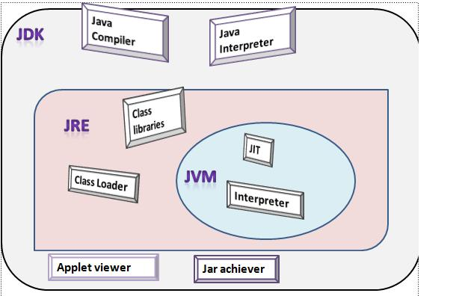
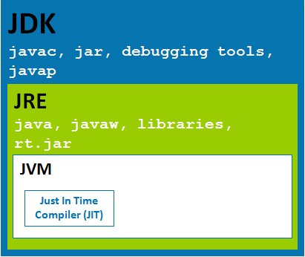
JDK and JRE
JRE(Java Runtime Environment)
JRE는 자바 프로그램을 실행하기 위한 라이브러리, 자바 가상 기계, 기타 컴포넌트들을 제공
JDK(Java Development Kit)
JDK는 JRE에 추가로 자바 프로그램을 개발하는데 필요한 컴파일러, 디버거와 같은 개발 도구를 추가한 것.

Slide 11
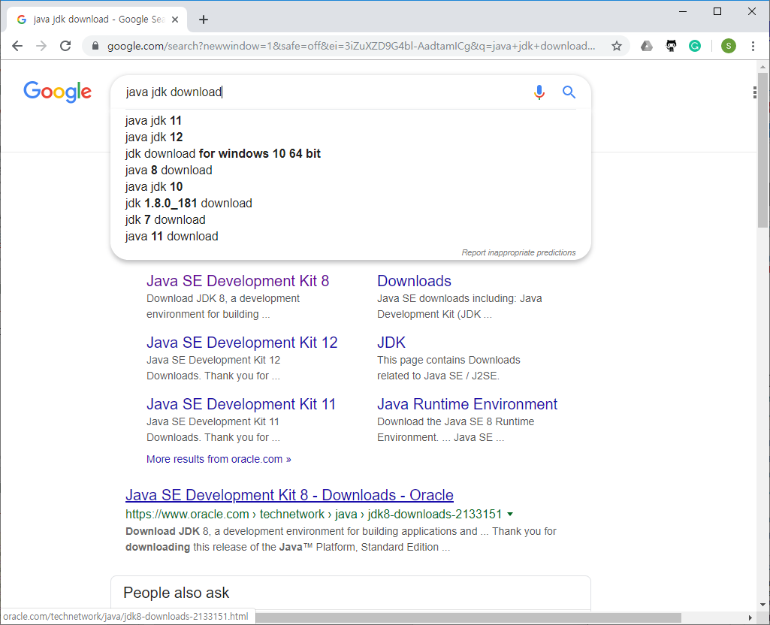
JAVA JDK Download (at google. com)
Type!

Slide 12
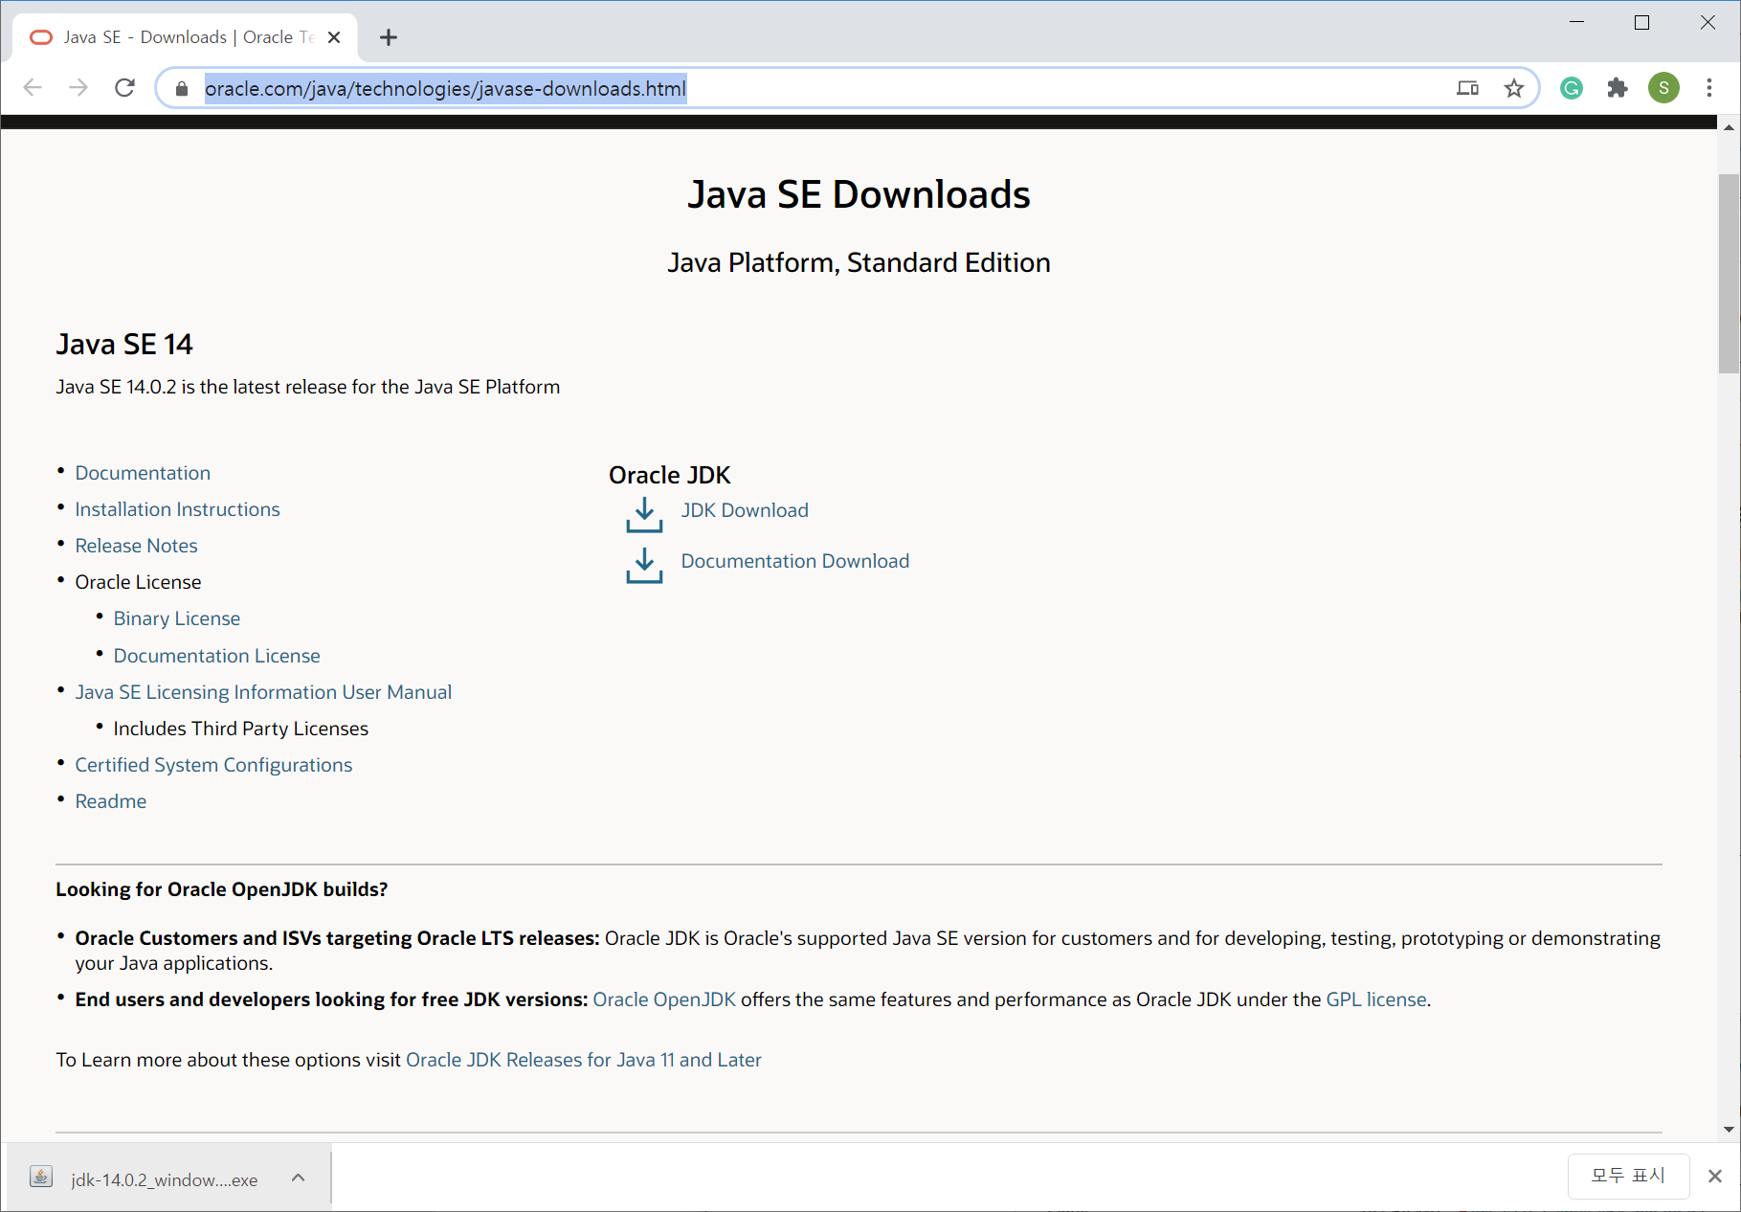
JDK Download (at https://www.oracle.com/java/technologies/javase-downloads.html)
Click!

Slide 13
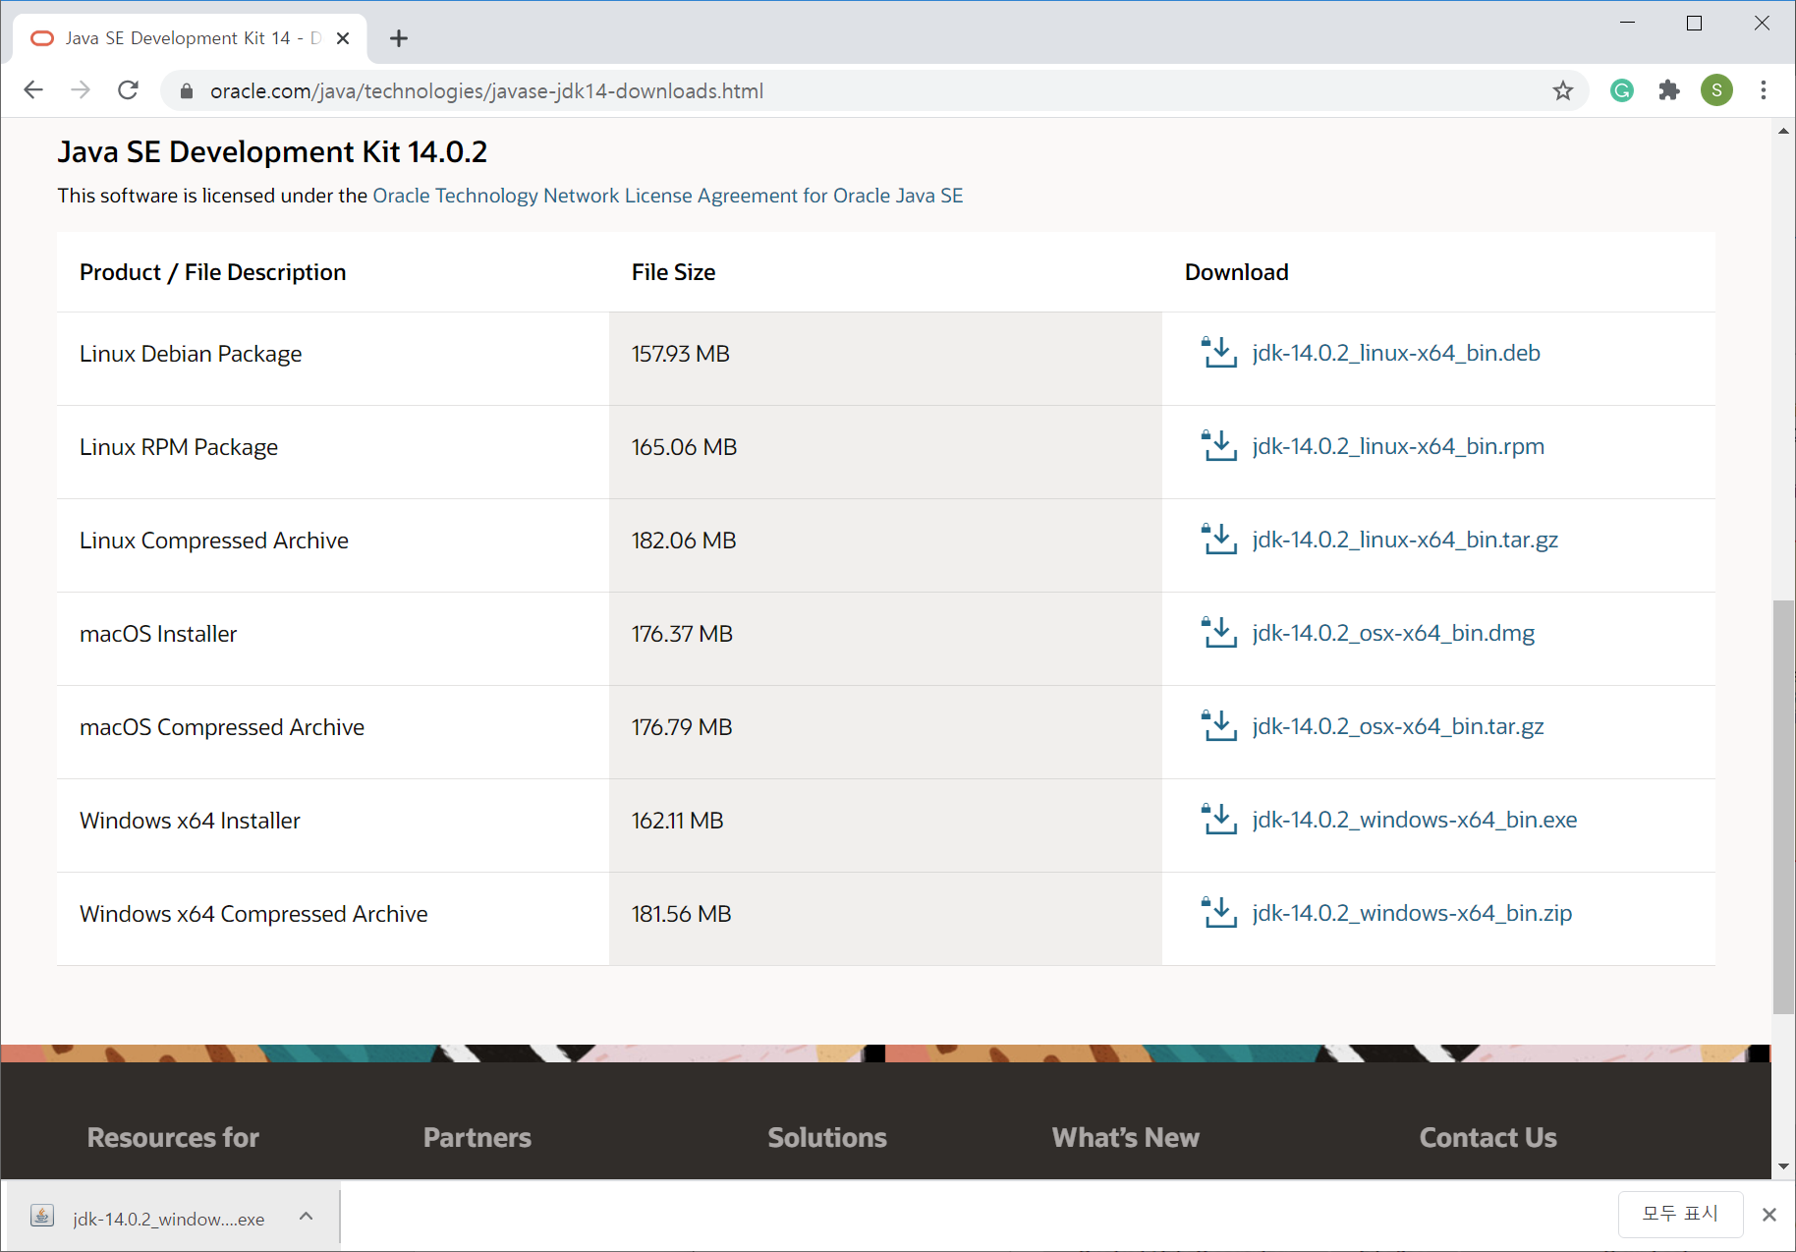
JDK Download

Slide 14
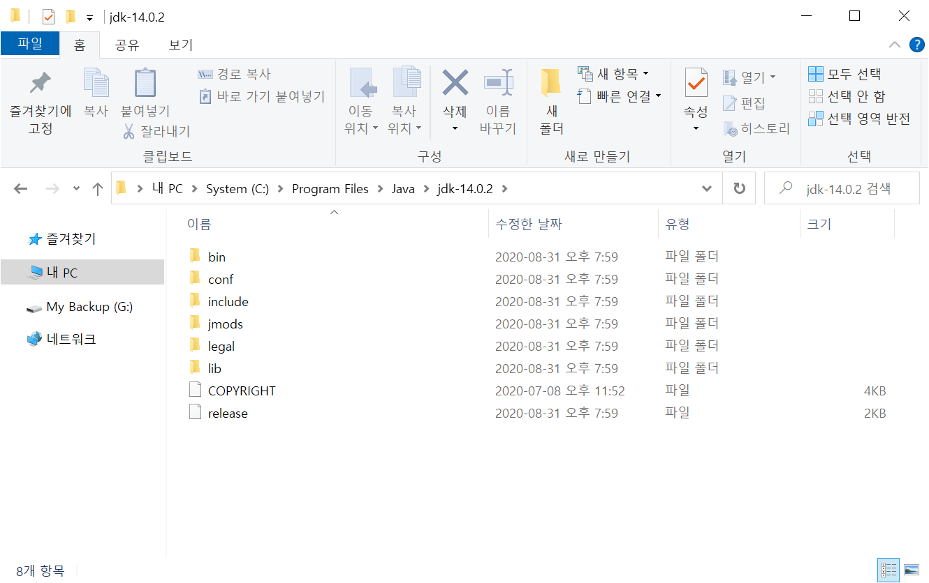
Download 후 파일을 실행하여 install!
다음 예시 경로와 같은 곳에 다음과 같은 파일이 있는 지 확인

Slide 15
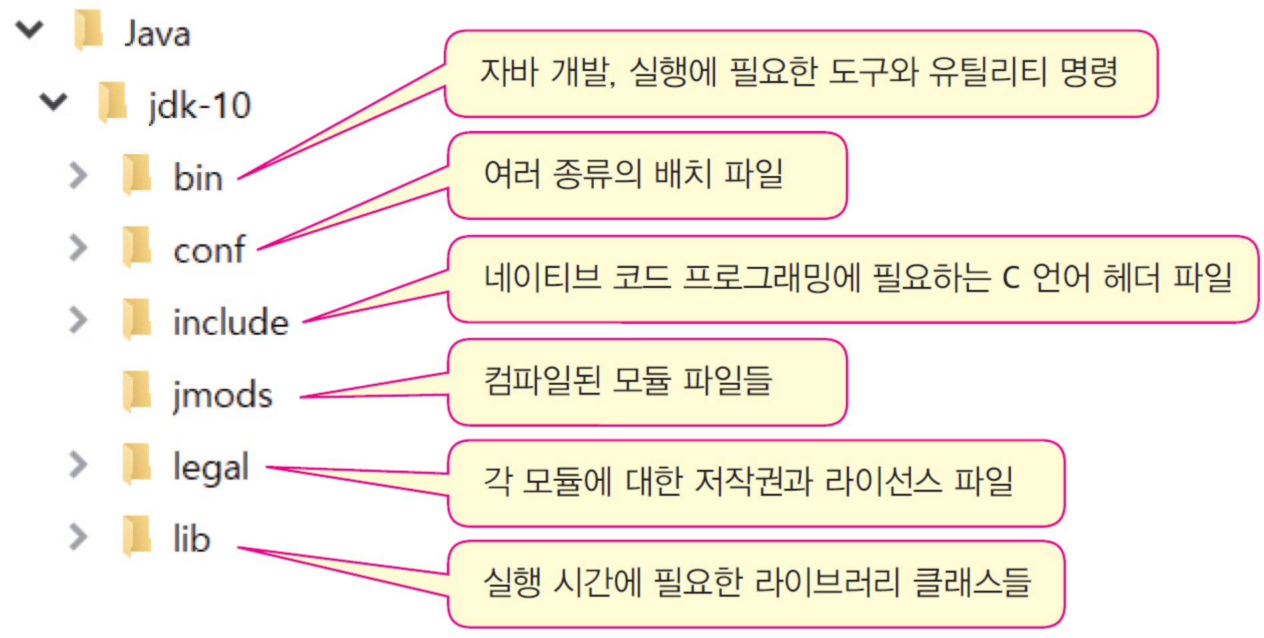
JDK 설치 후 디렉터리 구조

Slide 16
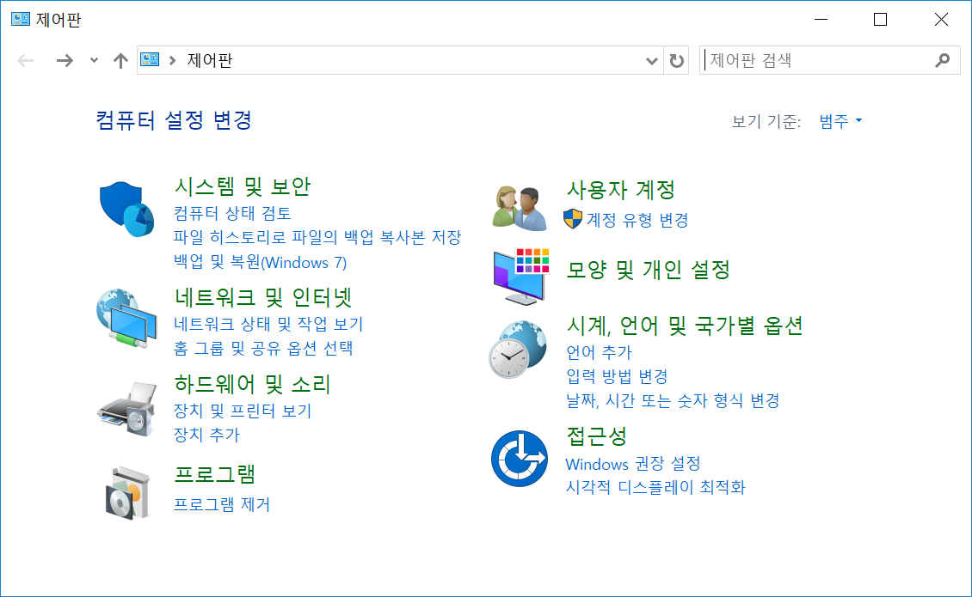
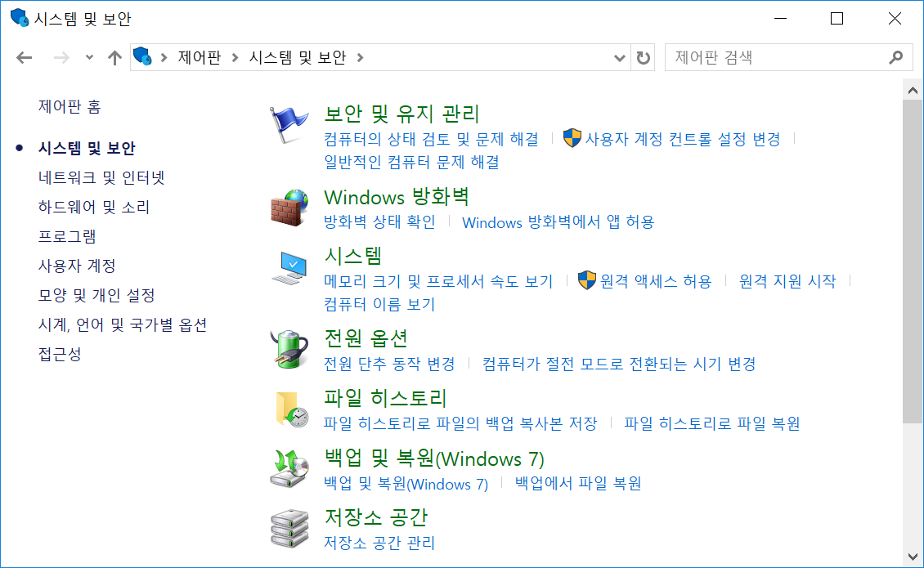
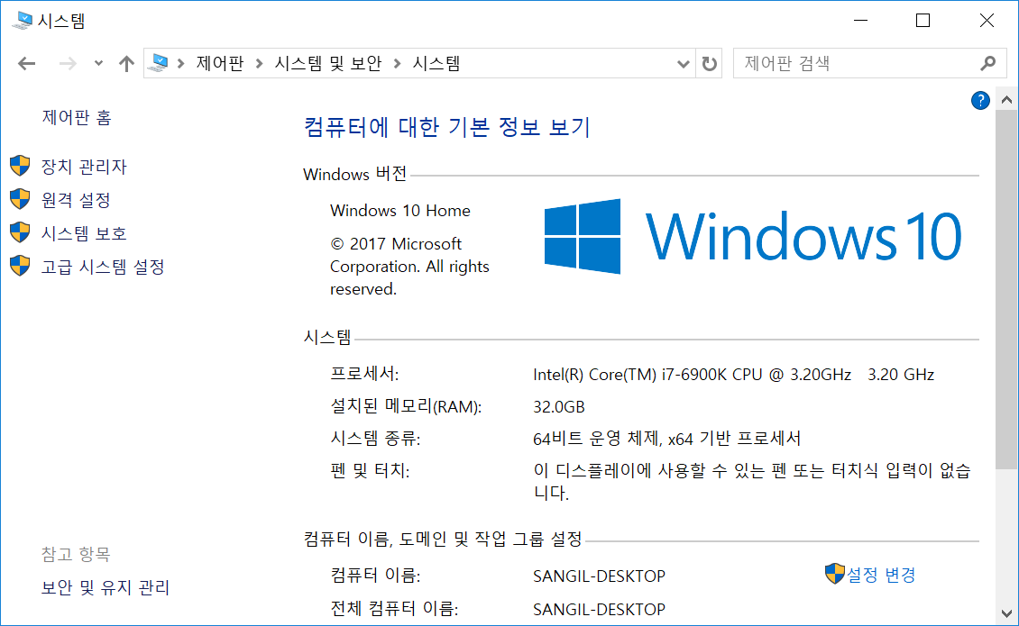
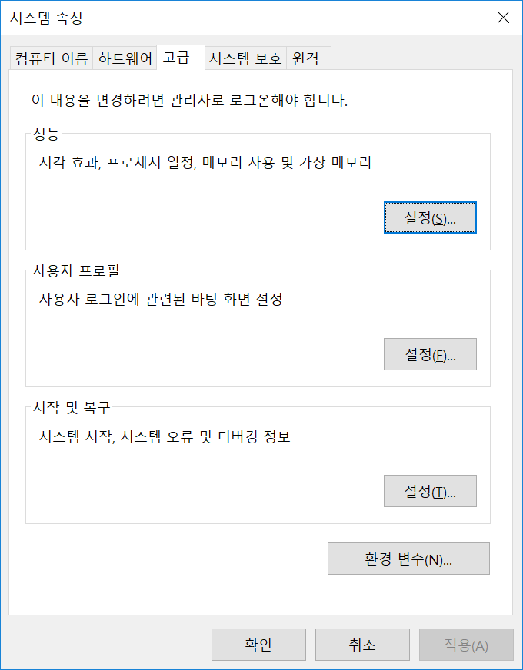
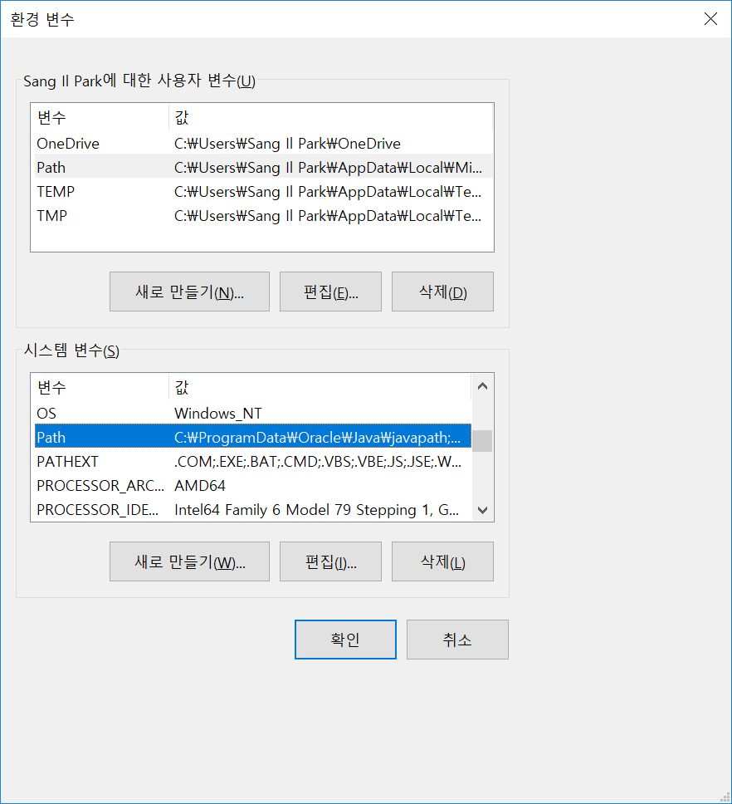
JDK 환경변수 Setting 어디에서나 컴파일러를 실행할 수 있도록 경로(path) 설정 [제어판]->[시스템]-> [고급 시스템 설정]
입력 경로: C:\Program Files\Java\jdk-14.0.2\bin

Slide 17
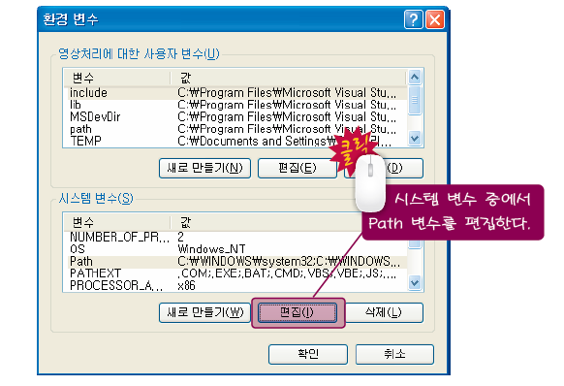
JDK 환경변수 Setting (windowns 7 이하)
어디에서나 컴파일러를 실행할 수 있도록 경로(path) 설정 [제어판]->[시스템]-> [고급 시스템 설정]
입력 경로: C:\Program Files\Java\jdk-14.0.2\bin

Slide 18
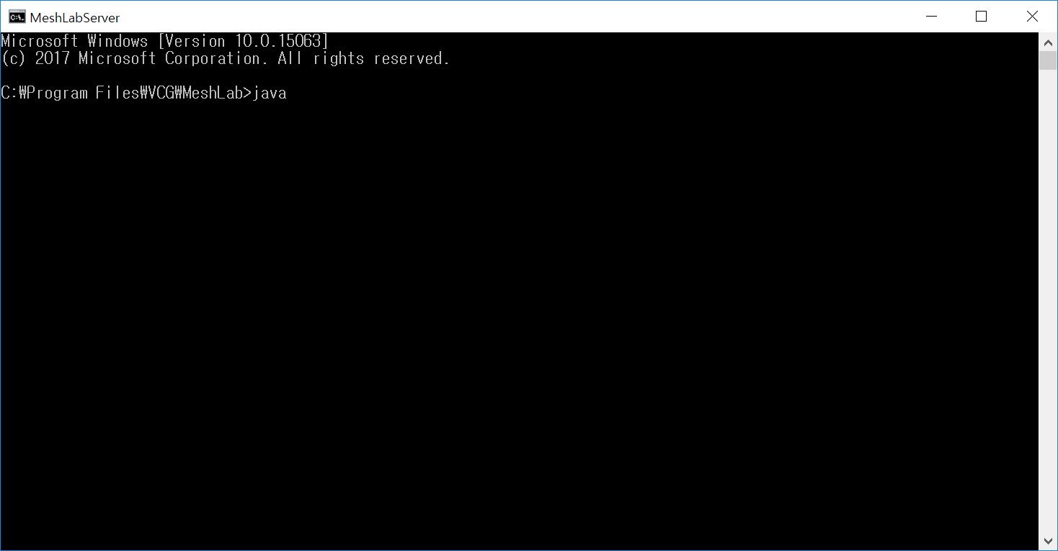
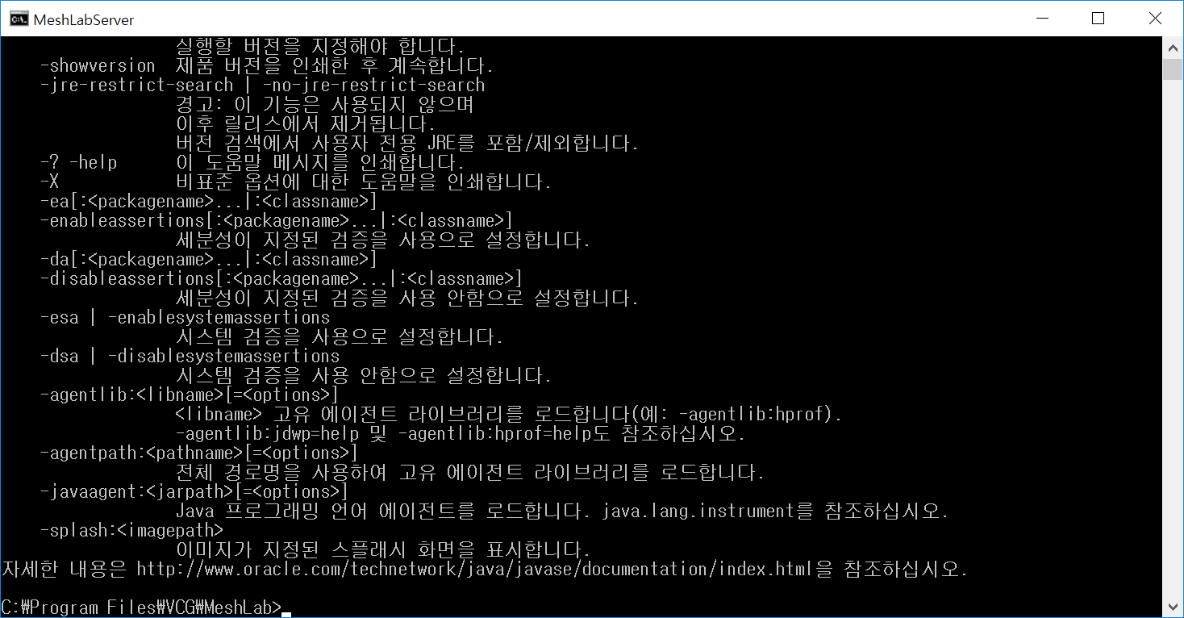
설치확인
cmd 창에 java 입력

Slide 19
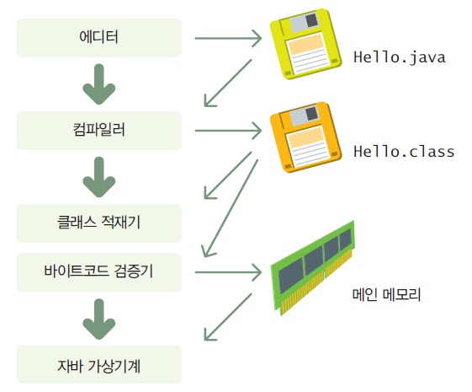
자바 개발 단계

Slide 20
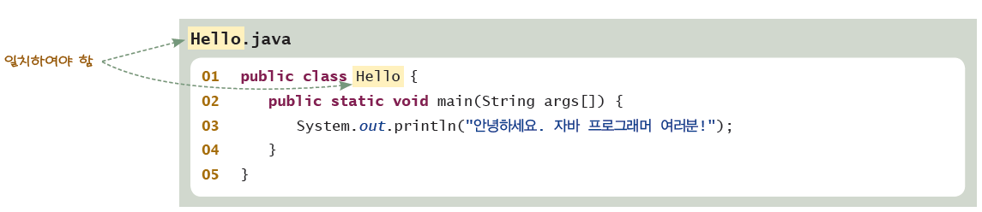
소스 파일 작성
윈도우 보조 프로그램의 메모장 사용
파일의 확장자는 .java.

Slide 21
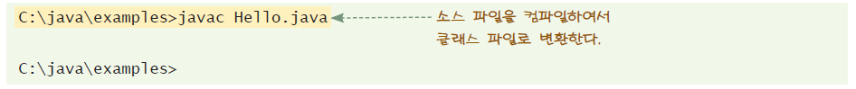
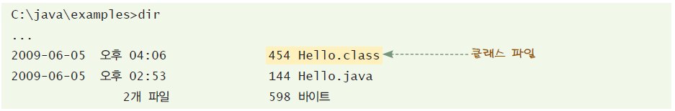
컴파일

Slide 22
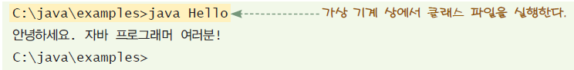
실행

Slide 23
Interim Summary 2
자바 프로그램을 개발하는 데 개발 도구를 ______________라고 한다.
JDK와 JRE의 차이점은 무엇인가?
컴파일 하는 명령어 이름은 __________이다.
Hello.java를 컴파일 하면 ________ 파일이 생성된다.
자바에서 제공하는 기본적인 클래스 라이브러리를 __________라고한다.

Slide 24
Integrated Development Environment(IDE)
Eclipse
다중 언어 소프트웨어 개발 도구로서 IDE 와 plug-in 으로 구성
자바 애플리케이션을 개발하는데 사용 가능
C, C++, COBOL, Python, Perl, PHP도 지원
free and open source software.
NetBeans
자바를 위한 cross-platform open source IDE
문법 하이라이팅 기능, 코드 완결 기능
비주얼 디자인 도구 포함
free and open source software.

Slide 25

JAVA: IDE – ECLIPSE IDE 2020 (PHOTON/OXYGEN/NEON/MARS/luna)

Slide 26
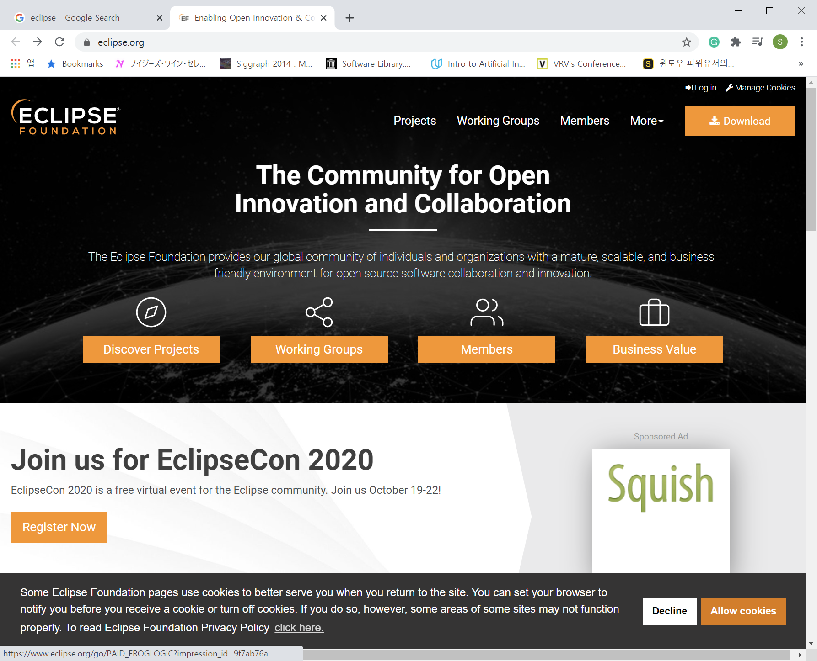
Eclipse (www.eclipse.org)
Click!

Slide 27
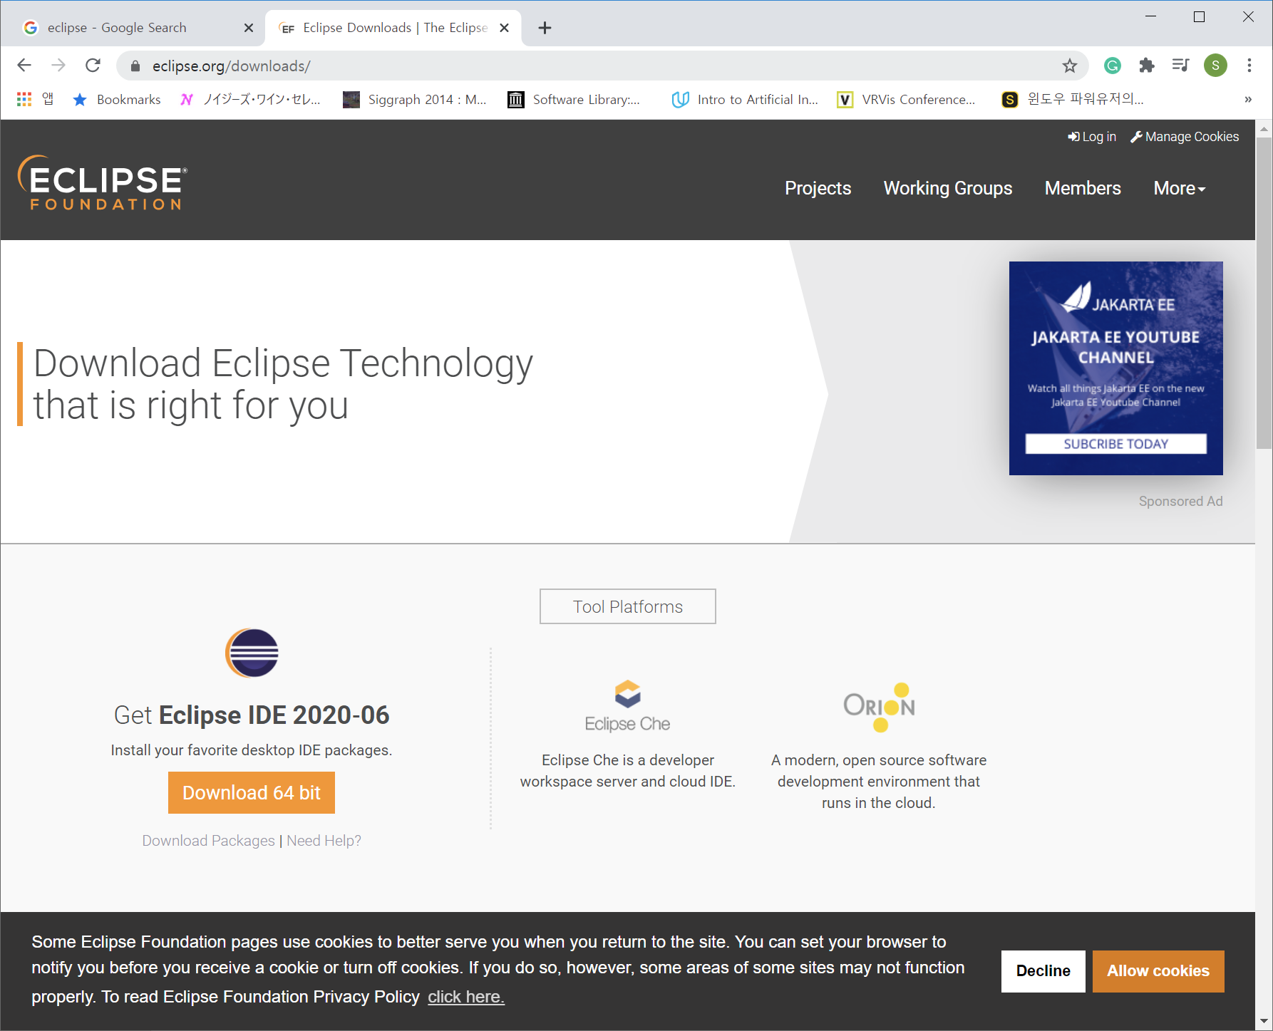
Eclipse (www.eclipse.org)
Click!

Slide 28
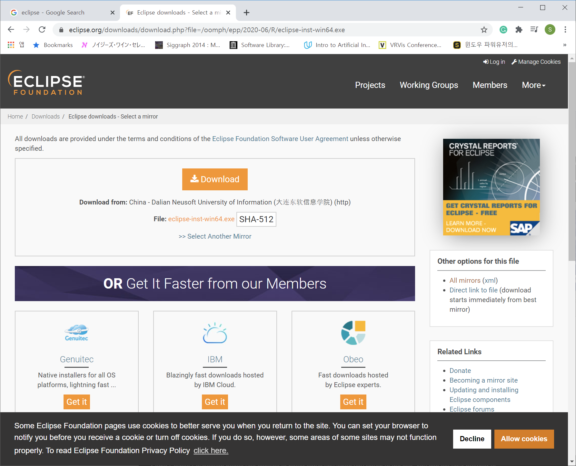
Eclipse (www.eclipse.org)
Click!

Slide 29
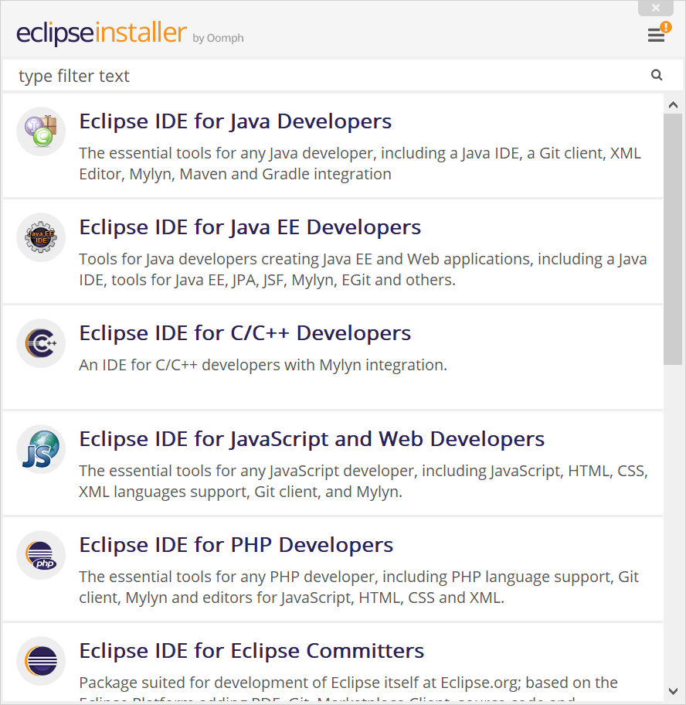
eclipse-inst-win64.exe 실행:
Click!

Slide 30
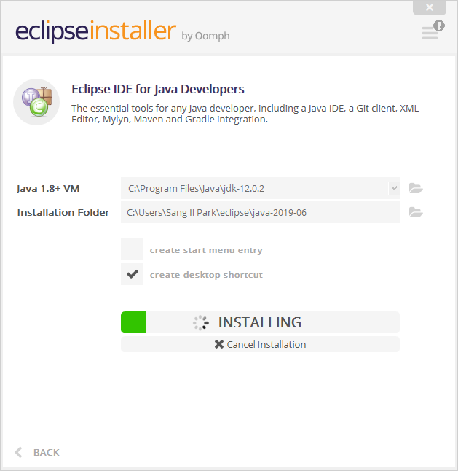
Installing …

Slide 31
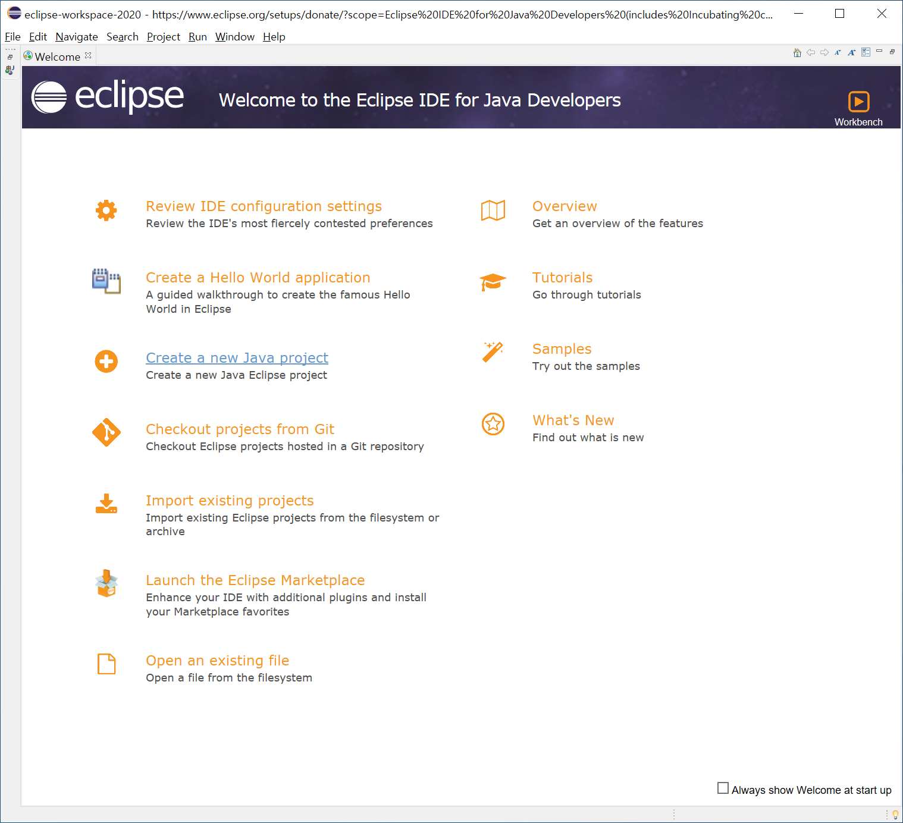
Run Eclipse!
Click!

Slide 32
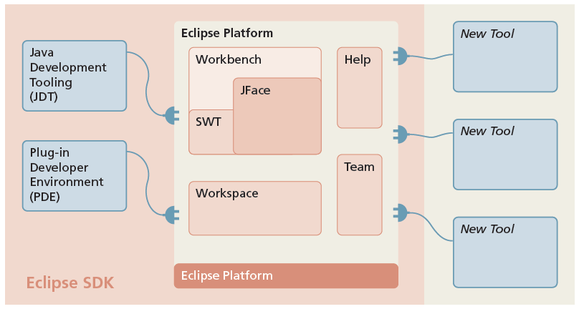
이클립스의 구조
여러 개의 플러그인(plug-in)으로 구성

Slide 33
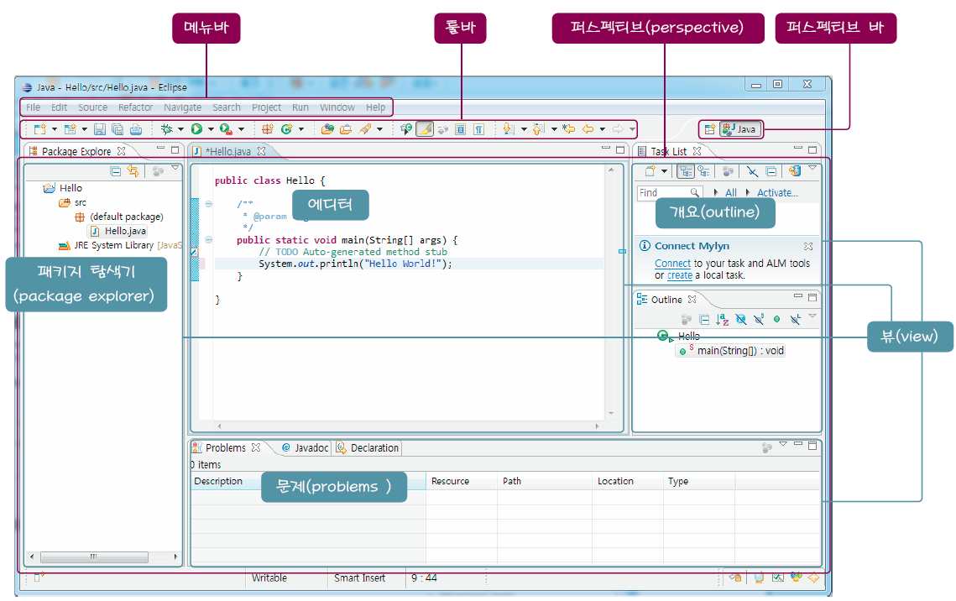
Workbench of eclipse

Slide 34
간단한 자바프로그램의 작성
프로젝트의 생성
클래스 생성
소스 코드 입력
실행

Slide 35
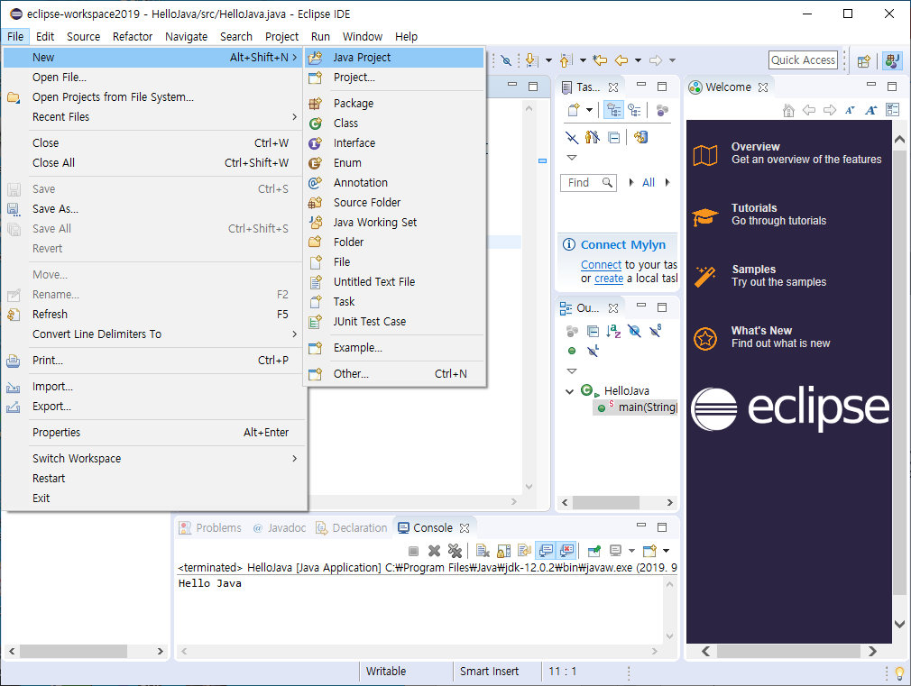
새 프로젝트 생성

Slide 36
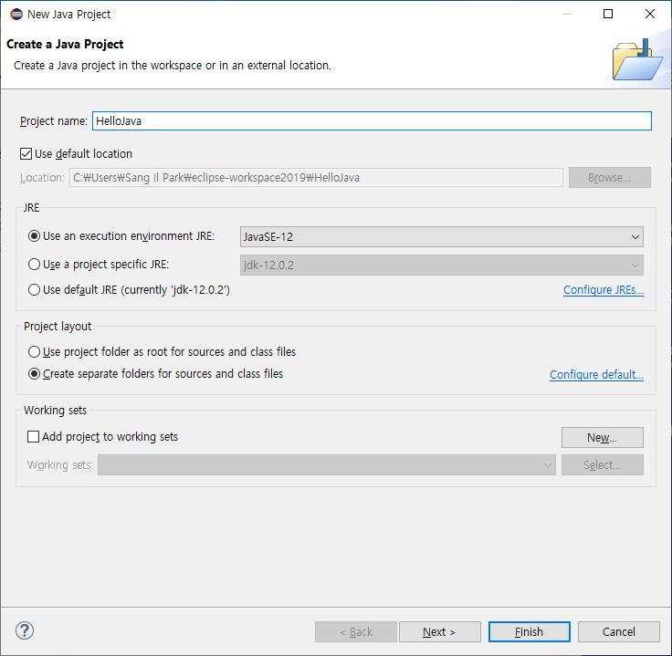
Create a Java Project

Slide 37
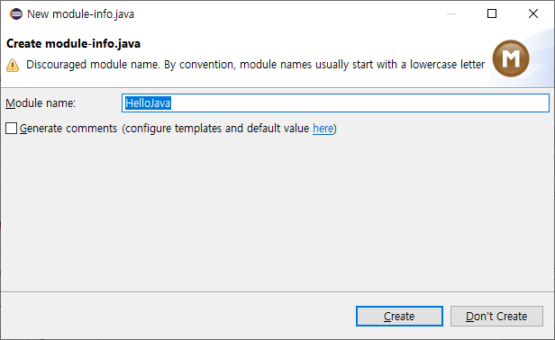
주의: Create module-info.java
Java 10 이상의 경우 ➔ 반드시 “Don’t Create” 선택

Slide 38
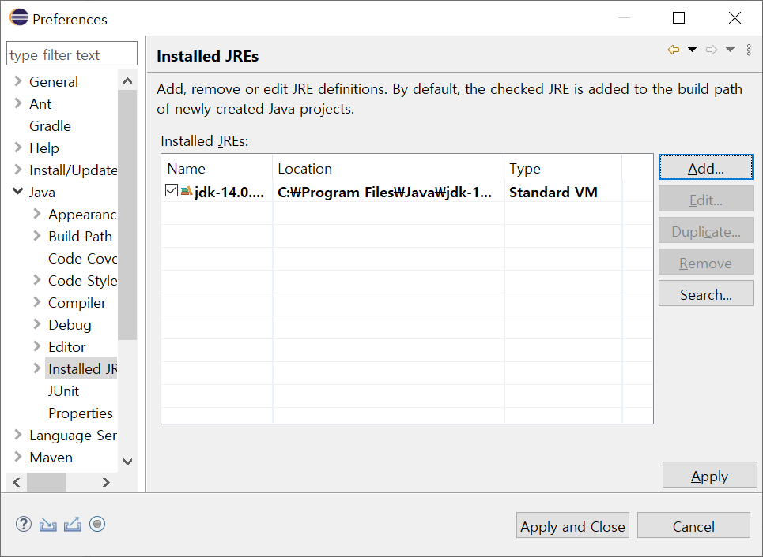
참고: 자바 설치 여부 확인
Window -> Preferences 메뉴를 선택한 후에 Java -> Installed JREs 페이지

Slide 39
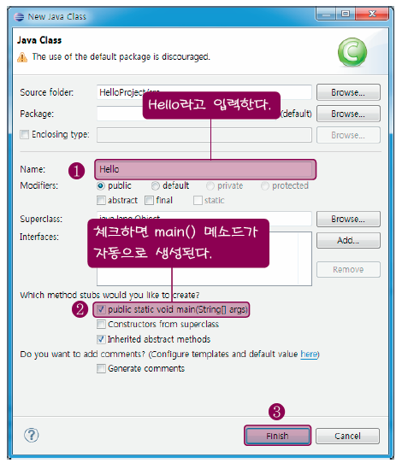
클래스의 생성
File->New->Class 메뉴 사용

Slide 40
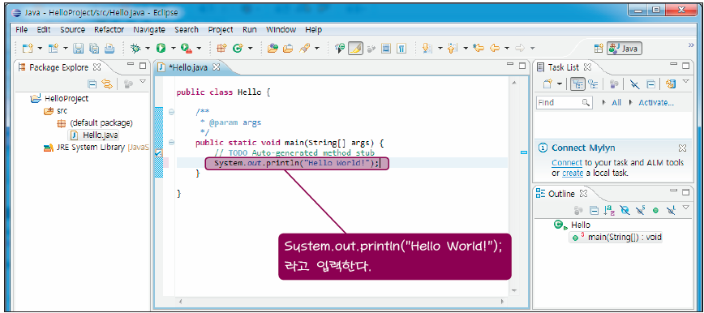
소스 코드 입력

Slide 41
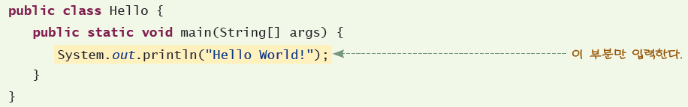
소스 코드의 내용

Slide 42
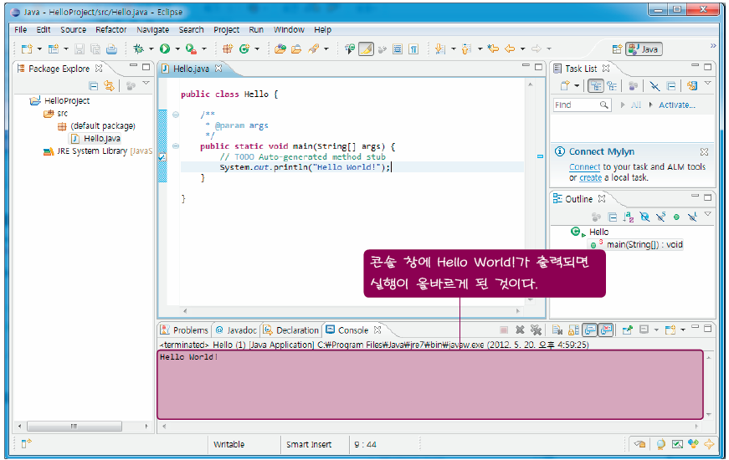
프로그램의 실행
Run->Run As->Java Application 메뉴 사용

Slide 43
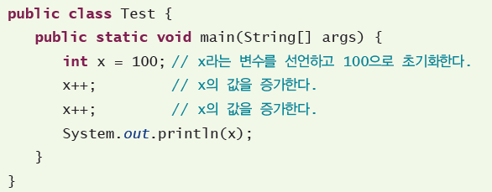
디버깅
디버거를 사용하면 프로그램에서 오류를 감지하고 진단

Slide 44
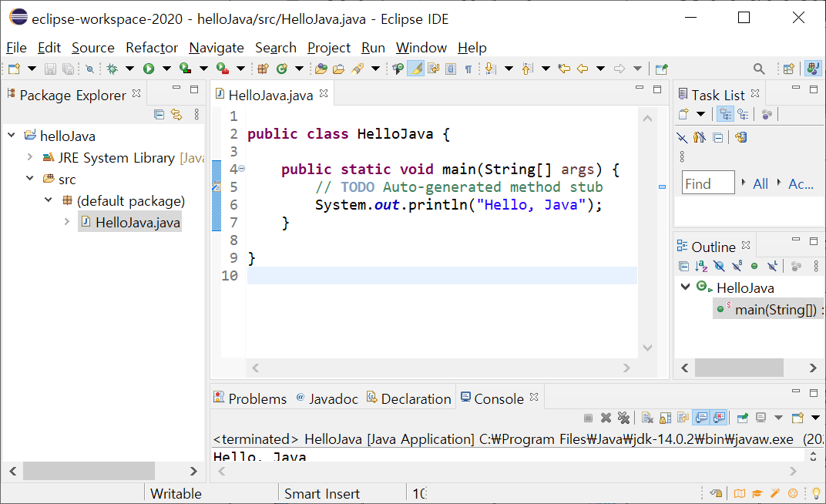
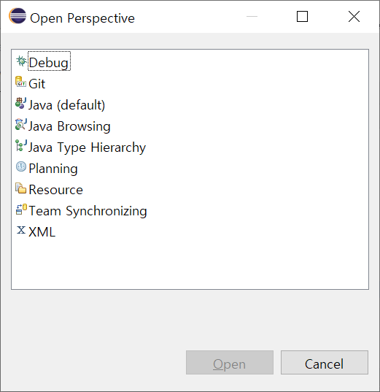
디버그 퍼스펙티브로 전환
퍼스펙티브를 자바에서 디버그로 전환한다.
1. 퍼스펙티브추가
2. 디버그 퍼스펙티브 선택

Slide 45
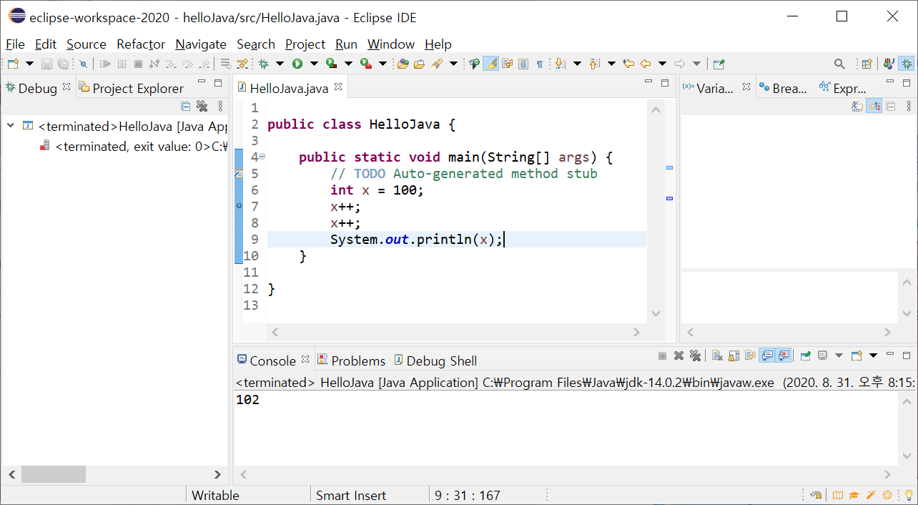
중단점 설정
변수 추적
중단점 설정 (마우스클릭)

Slide 46
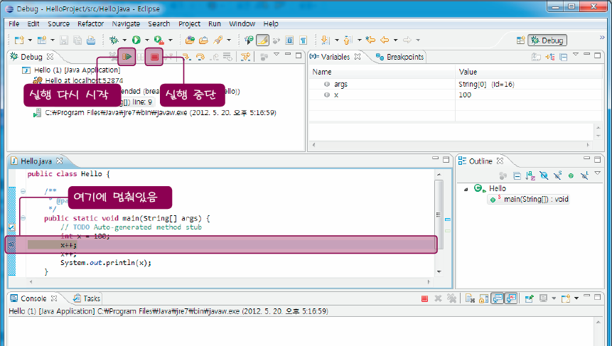
디버그 모드로 실행
[Run]->[Debug As]

Slide 47
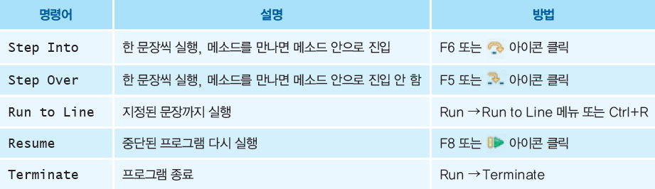
변수의 값 조사 및 실행 제어
변수의 값을 조사하려면 변수위에 마우스 커서를 놓는다.
실행 제어

Slide 48
Eclipse 단축키
Ctrl+Shift+L: 단축키 설명 전부 보기
Ctrl+Space : 자동 완성
Ctrl+1 : Quick Fix
Ctrl+i : 들여쓰기 자동 수정
F3 : 메소드 위에서 누르면 해당 메소드 정의로 이동
Ctrl+Alt+위(아래)화살표 : 라인복사
Ctrl+Shift+O : 필요한 클래스 자동 import
F11 : Run in debugging mode
Ctrl+F11 : Run
https://dzone.com/articles/effective-eclipse-shortcut-key
http://yeonicon.tistory.com/657

Slide 49
Review
자바 프로그램을 개발하는 데 개발 도구를 ______________라고 한다.
JDK와 JRE의 차이점은 무엇인가?
컴파일 하는 명령어 이름은 __________이다.
Hello.java를 컴파일 하면 ________ 파일이 생성된다.
자바에서 제공하는 기본적인 클래스 라이브러리를 __________라고 한다.

